Slide 1
第1章 绪 论
1.1 自动控制及其发展概述
1.2 控制系统的反馈工作原理及其组成
1.3 控制系统的分类
1.4 对控制系统的要求及常用典型控制信号

Slide 2
控制系统的工作原理：
检测输出量（被控制量）的实际值
将输出量的实际值与给定值（输入量）进行比
较得出偏差；
用偏差值产生控制调节作用去消除偏差，使得
输出量维持期望的输出。

Slide 3
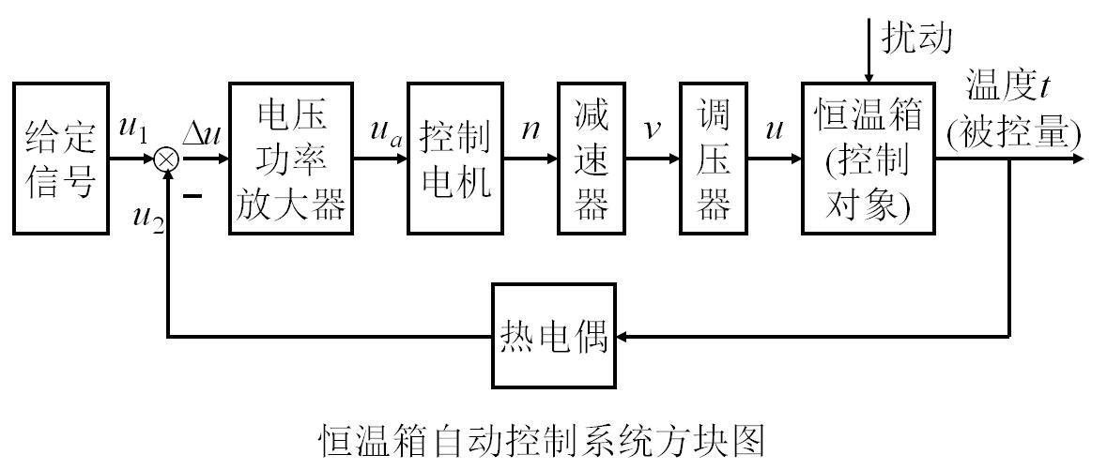
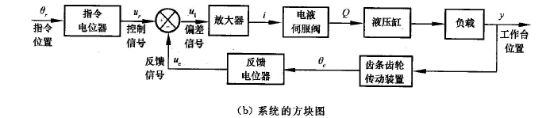
工作台位置控制系统

Slide 4
组成元件
反馈控制系统的基本组成
系统信号
扰动信号
比较
元件
比较
元件
+
+
输出 x_{o}
控制
元件
⊗
串联校正
元件
⊗
放大变换
元件
执行
元件
控制
对象
_
_
输入信号
x_{i}
偏差信号
e
局部
反馈
并联校正
元件
主反馈信号 x_{b}
反馈元件
主反馈
控制部分
典型反馈控制系统方块图

Slide 5
对控制系统的基本要求
稳定性（Stability）－－是保证系统正常工作的
先决条件。一个稳定的控制系统
其被控量偏离期望值的初始偏差
应随时间的增长逐渐减小或趋于零。
快速性 (Response speed)－－对系统动态响应
(Transient Response)过程的形式
（是否平稳）和快慢（是否快速）
提出的要求，也称为动态性能。
准确性 (Accuracy)－－当系统动态过程结束后，被
控量与期望值之间的偏差，也称为稳态
误差( Steady-State Error)。

Slide 6
第2章 物理系统的数学模型
2.1 控制工程的数学方法
2.2 物理系统的数学模型
2.3 非线性数学模型的线性化
2.4 典型环节及其传递函数
2.5 系统方块图及其传递函数
2.6 信号流图

Slide 7
2.1 控制工程的数学方法
拉氏变换（Laplace 变换）
函数f(t),t≥0有定义，且积分
(s为复参量)
在s的某一域内收敛，则由此积分确定的函数可写为：
F(s)为函数f(t)的拉氏变换式(Laplace Transformation)。
拉氏变换是这样的一种变换，即在一定条件下，它能把一
实数域的时变函数f(t)变换为一个在复数域内与之等价的
复变函数F(s)。
控制工程中的一些变量的时间函数，其拉氏变换均是存在
的，不必讨论函数拉氏变换的存在性，而可直接求拉氏变换。

Slide 8
几种常用函数的拉氏变换
典型输入信号、时间t的幂函数等

Slide 9
常用的典型输入信号时域、s域表达式
名 称
时域表达式
复数域表达式
单位阶跃信号
1(t)，t≥0
单位速度(斜坡)信号
t， t≥0
单位加速度信号
单位脉冲信号
δ(t)，t=0
1
正弦信号
Asinωt

Slide 10
拉氏变换的主要运算定理
叠加定理
实微分定理
积分定理
位移定理
延迟定理
终值定理

Slide 11
求解拉氏反变换的部分分式展开法
部分分式法
如果f(t)的拉氏变换F(s)已分解成为下列分量：
F(s)=F₁(s)+F₂(s)+…+F_{n}(s)
假定F₁(s), F₂(s), …，F_{n}(s)的拉氏反变换可以容易地求出，则：
L⁻¹[F(s)] = L⁻¹[F₁(s)]+L⁻¹[F₂(s)]+…+L⁻¹[F_{n}(s)]
= f₁(t) + f₂(t) + … + f_{n}(t)
单实极点时、重极点时、共轭复数极点时

Slide 12
拉氏变换在控制工程中的应用
应用拉氏变换求取传递函数
传递函数的定义
在零初始条件下，线性定常系统输出量x_{c}(t)的拉氏变换与引起该输出的输入量x_{r}(t)的拉氏变换之比。
零初始条件:
t<0时，输入量及其各阶导数均为0；
输入量施加于系统之前，系统处于稳定的工
作状态，即t < 0 时，输出量及其各阶导数也
均为0；

Slide 13
2.2 物理系统的数学模型
典型元件及系统数学模型的建立
机械系统
机械系统中以各种形式出现的物理现象，都可简化为质量、弹簧和阻尼三个要素：
机械平移系统
机械旋转系统

Slide 14
机械平移系统
f_{i}(t)
f_{i}(t)
m
m
f_{m}(t)
静止（平衡）工作点作为
零点，以消除重力的影响
0
0
x_{o}(t)
x_{o}(t)
K
C
f_{K}(t)
f_{C}(t)
机械平移系统及其力学模型

Slide 15
式中，m、C、K通常均为常数，故机械平移系统可以由二阶常系数微分方程描述。
显然，微分方程的系数取决于系统的结构参数，而阶次等于系统中独立储能元件（惯性质量、弹簧）的数量。

Slide 16
所有初始条件均为零时，其拉氏变换为：
按照定义，系统的传递函数为：

Slide 17
x_{i}(t)
x_{o}(t)
x_{i}(t)
K
C
C₁
K₁
x₁(t)
x₂(t)
x_{o}(t)
C₁
K₂
C₂
K₂
K₁

Slide 18
2.4 典型环节及其传递函数
于是，系统的传递函数可以写成：
式中，
为系统放大倍数。

Slide 19
放大环节： K
一阶微分环节： τs+1
二阶微分环节：
积分环节：
惯性环节：
振荡环节：
延迟环节:

Slide 20
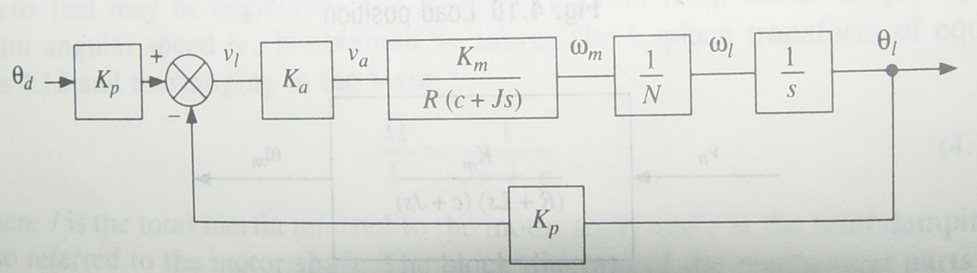

Slide 21
控制系统的传递函数
闭环控制系统的开环传递函数
系统的闭环传递函数
系统的偏（误）差传递函数
扰动偏差传递函数
N(s)
R(s)
E (s)
+
C(s)
⊗
G₁(s)
⊗
G₂(s)
+
B(s)
H(s)

Slide 22
第3章 时域分析法
3.1 一阶系统的瞬态响应
3.2 二阶系统的瞬态响应
3.3 高阶系统的瞬态响应
3.4 误差分析和计算
3.5 稳定性分析

Slide 23
3.1 一阶系统的瞬态响应
R(s)
C(s)
阶跃响应:
c(t)
1(t)
0.632
t
T
从实验方法求时间常数T时，可由试验所得曲线查找与63.2%c(∞)
对应的时间即为T。
T越大，响应曲线越缓，响应速度越慢；T越小，响应曲线越陡，
响应速度越快。

Slide 24
斜坡响应：
R(s)
C(s)
c(t)
T
r(t)
t
T
稳态分量
暂态分量

Slide 25
3.2 二阶系统的瞬态响应
二阶系统
其中，T为时间常数，也称为无阻尼自由振荡
周期，
ξ 为阻尼比；
ω_{n}＝1/T为系统的无阻尼固有频率。

Slide 26
二阶系统的特征方程：
极点（特征根）：
欠阻尼二阶系统（振荡环节）： 0<ξ<1
具有一对共轭复数极点：
其中，
称为阻尼振荡频率。

Slide 27
临界阻尼二阶系统： ξ＝1
具有两个相等的负实数极点：
过阻尼二阶系统： ξ > 1
具有两个不相等的负实数极点：

Slide 28
零阻尼二阶系统： ξ＝0
具有一对共轭虚极点：
负阻尼二阶系统： ξ < 0
极点实部大于零，响应发散，系统不稳定。

Slide 29
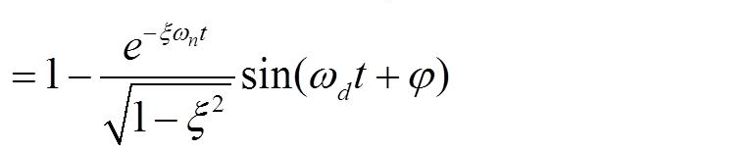
二阶系统的单位阶跃响应
欠阻尼（0<ξ<1）状态
二阶系统具有一对共轭复数极点：
β

Slide 30
2
1.8
ξ=0.2
1.6
ξ=0.4
1.4
ξ=0.6
1.2
ξ=0.8
c(t)
1
0.8
0.6
0.4
0.2
0
t_{p}
5
10
15
t
欠阻尼二阶系统单位阶跃响应曲线

Slide 31
临界阻尼（ξ=1）状态
c(t)
c(t)
特点
1
单调上升，无
振荡、无超调；
c (∞) = 1，无
稳态误差。
0
t

Slide 32
过阻尼（ξ>1）状态
c(t)
1
特点
单调上升，无振荡，
过渡过程时间长
0
c (∞) = 1，无稳态
误差。
t

Slide 33
无阻尼（ξ=0）状态
c(t)
2
特点
频率为ω_{n}的等
幅振荡。
1
0
t

Slide 34
负阻尼（ξ<0）状态
-1<ξ<0：输出表达式与欠阻尼状态相同。
ξ < -1：输出表达式与过阻尼状态相同。
c(t)
c(t)
0
t
0
t
-1<ξ<0
ξ<-1
特点：振荡发散
特点：单调发散

Slide 35
瞬态响应指标及其与系统参数的关系
控制系统的时域性能指标
控制系统的性能指标是评价系统动态品质的定量指标，是定量分析的基础。
系统的时域性能指标通常通过系统的单位阶跃响应进行定义。常见的性能指标有：上升时间t_{r}、峰值时间t_{p}、调整时间t_{s}、最大超调量M_{p}、振荡次数N。

Slide 36
c(t)
允许误差
M_{p}
1
0.9
±Δ=0.05或0.02
0.1
0
t_{r}
t_{p}
t_{s}
t
控制系统的时域性能指标

Slide 38
3.3 高阶系统的时间响应
高阶系统的单位阶跃响应的特点
高阶系统的单位阶跃响应由一阶和二阶系
统的响应函数叠加而成。
如果所有闭环极点都在 s 平面的左半平面
内，即所有闭环极点都具有负实部( p_{j} 、
ξ_{k}ω_{k}大于零)，则随着时间t→∞，x_{o}(∞)=a。
即系统是稳定的。

Slide 39
系统零极点分布对时域响应的影响
极点距虚轴的距离决定了其所对应的暂态
分量衰减的快慢，距离越远衰减越快；
jω
c_{δ}(t)
p₄
-10ξω_{n}
p_{1 、}p₂
-ξω_{n}
p₁
p_{4 、}p₅
p₃
z₁
0
t
-5ξω_{n}
p₂
0
σ
-8ξω_{n}
p₃
p₅

Slide 40
系统零点影响各极点处的留数的大小（即
各个瞬态分量的相对强度），如果在某一
极点附近存在零点，则其对应的瞬态分量
的强度将变小，所以一对靠得很近的零点
和极点其瞬态响应分量可以忽略。这对零
极点称为偶极子。
通常如果闭环零点和极点的之间的距离小
于它们本身到原点距离的十分之一时，则
该极点和零点构成一对偶极子，可以对消。

Slide 41
主导极点（ 距虚轴最近、实部的绝对值为
其它极点实部绝对值的1/5或更小，且其附
近没有零点的闭环极点）对高阶系统的瞬
态响应起主导作用。
综上所述，对于高阶系统，如果能够找到
主导极点（通常选为一对共轭复数极点，
即二阶系统），就可以忽略其它远离虚轴
的极点和偶极子的影响，近似为二阶系统
进行处理。

Slide 42
3.4 控制系统的误差分析
控制系统的偏差与误差
考虑图示反馈控制系统
R(s)
E (s)
C(s)
⊗
G(s)
B(s)
H(s)
偏差信号E(s)与误差信号E’(s)的关系
对单位反馈系统：E’(s)＝E (s)

Slide 43
稳态误差的计算
系统在输入作用下的偏差传递函数为：
即：
利用拉氏变换的终值定理，系统稳态偏差为：
稳态误差：
对于单位反馈系统：

Slide 44
5.2 稳态误差系数与稳态误差
系统的稳态误差系数及稳态偏差
系统类型
稳态误差系数
稳态偏差
K_{p}
K_{v}
K_{a}
单位阶跃输入
单位速度输入
单位加速度输入
0型
K
0
0
∞
∞
I型
∞
K
0
0
∞
II型
∞
∞
K
0
0

Slide 45
5.3 扰动作用下的系统稳态误差
扰动作用引起的稳态误差
N(s)
R(s)
E (s)
+
C(s)
⊗
G₁(s)
⊗
G₂(s)
+
B(s)
H(s)

Slide 46
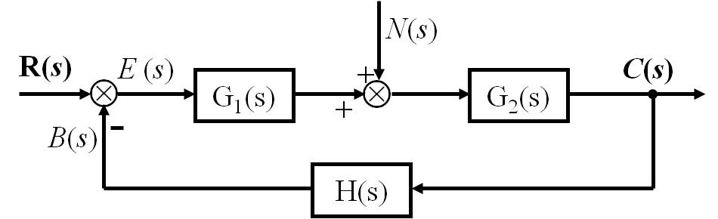
扰动偏差传递函数为：
即：
所以，扰动引起的稳态偏差：
稳态误差：

Slide 47
几点结论
不同类型的输入信号作用于同一控制系统，
其稳态误差不同；相同的输入信号作用于
不同类型的控制系统，其稳态误差也不同。
系统的稳态误差与其开环增益有关，开环
增益越大，稳态误差越小。
在阶跃输入作用下， 0型系统的稳态误差
为定值，常称为有差系统； I型系统的稳
态误差为0，常称为一阶无差系统；

Slide 48
在速度输入作用下，II 型系统的稳态误差
为 0，常称为二阶无差系统。
系统在多个信号共同作用下总的稳态偏差
（误差）等于多个信号单独作用下的稳态
偏差（误差）之和。
如：
总的稳态偏差：
减小和消除稳态误差的方法：提高系统开环增益；增加系统开环传递函数中积分环节的个数；通过顺馈控制或复合控制进行补偿；

Slide 49
3.5控制系统的稳定性分析
稳定性定义
原来处于平衡状态的系统，在受到扰动作用后都会偏离原来的平衡状态。若系统在扰动作用消失后，经过一段过渡过程，系统仍然能够回复到原来的平衡状态，则称该系统是稳定的。否则，则称该系统是不稳定的。
线性系统的稳定性是控制系统自身的固有特性，取决于系统本身的结构和参数，与输入无关。

Slide 50
特征根判据
不论系统特征方程的特征根为何种形式，线性系统稳定的充要条件为：所有特征根均为负数或具有负的实数部分；即：所有特征根均在复数平面的左半部分。
由于特征根就是系统的极点，因此，线性系统稳定的充要条件也可表述为：系统的极点均在s平面的左半平面。
显然，稳定性与零点无关。

Slide 51
——劳思（Routh）稳定判据
优点：无需求解特征根，直接通过特征方程的系数判别系统的稳定性。
考虑系统的特征方程：
其中，a_{i}>0 (i=0,1,2,…,n)，即满足系统稳定的必要条件。
劳斯稳定判据的判别过程如下：

Slide 52
列出劳斯阵列
s^{n} a₀ a₂ a₄ a₆ …
s^{n-1} a₁ a₃ a₅ a₇ …
s^{n-2} b₁ b₂ b₃ b₄ …
s^{n-3} c₁ c₂ c₃ c₄ …
s^{n-4} d₁ d₂ d₃ d₄ …
……
s² e₁ e₂
s¹ f₁
s⁰ g₁
…

Slide 53
用劳斯判据判别系统稳定性
考察劳斯阵列表中第一列各数的符号，如果第一列中各数a₀、a₁、b₁、c₁、……的符号相同，则表示系统具有正实部特征根的个数等于零，系统稳定；如果符号不同，系统不稳定，且符号改变的次数等于系统具有的正实
部特征根的个数。
通常a₀ > 0，因此，劳斯稳定判据可以简述为劳斯阵列表中第一列的各数均大于零。

Slide 54
劳斯阵列的特殊情况
劳斯阵列表某一行中的第一列元素等于
零，但其余各项不等于零或不全为零。
劳斯阵列表某一行全为零

Slide 55
劳斯判据的应用
用劳斯判据判断系统的相对稳定性
可将原 s 平面虚轴向左平移期望的最小距离a，即用 z–a 替换原特征方程中的s，得到新的特征方程，再利用劳斯判据即可判断系统的特征根是否位于垂线s = –a的左边。
用劳斯判据可以确定参数的取值范围

Slide 56
第4章 频率特性
4.1 频率特性的基本概念
4.2 典型环节的频率特性图
4.3 系统开环频率特性图
4.4 频域稳定性判据
4.5 闭环控制系统的频率特性
4.6 频域指标与时域性能指标间的关系
4.7 用系统开环频率特性分析闭环系统性能

Slide 57
频率特性的基本概念
频率特性
频率响应与频率特性的概念

Slide 58
频率响应：系统对正弦输入信号的稳态响应。
频率特性：系统在不同频率的正弦信号输入
时，其稳态输出与输入信号幅值比
和相位差随频率而变化(ω由0变到∞)
的特性。
幅频特性：当ω由0到∞变化时，|G(jω)|的变
化特性，记为A(ω)。
相频特性：当ω由0到∞变化时，∠G(jω)的变
化特性称为相频特性，记为ϕ(ω)。
幅频特性与相频特性一起构成系统的频率特性，可用指数形式表示：

Slide 59
幅相频率特性
典型环节的Nyquist图
开环系统Nyquist图的绘制
基本步骤
将开环传递函数表示成若干典型环节的串
联形式：
求系统的频率特性：

Slide 60
即：
求A(0)、ϕ(0)；A(∞)、ϕ(∞)
补充必要的特征点(如与坐标轴的交点)，根
据A(ω)、ϕ(ω) 的变化趋势，画出Nyquist 图
的大致形状。

Slide 61
例： 考虑下列二阶传递函数：
试画出这个传递函数的极坐标图。
解：
极坐标图的低频部分为：
极坐标图的高频部分为：

Slide 62
对数频率特性
系统开环Bode图
考虑系统：

Slide 63
例
已知系统的开环传递函数如下：
试绘制系统的开环Bode图。
解：开环增益K＝100，20lgK＝40

Slide 64
Bode Diagram
60
0
40
-20
0
20
-20
0
-40
L(ω)/ (dB)
-20
-40
-60
-80
0.2
2
20
100
90
45
0
ϕ(ω) / (deg)
-45
-90
-135
-180
0.2
2
20
100
1000
0.01
ω (rad/sec)

Slide 65
数学模型的实验确定法
例
已知最小相位系统的近似对数幅频特性曲线如图所示。求系统的传递函数。
L(ω)
-20
0
20
-20
20
0.1
1
ω (rad/s)
-40
解：系统低频段斜率为－20dB/dec，v=1。
注意到，(lg0.1，20)和(lg1，20lgK)两点位于斜率为－20dB/dec的直线上。由：

Slide 66
系统存在三个转折频率：0.1、1和20rad/s。对应的典型环节分别为：
综上所述，系统传递函数为：

Slide 67
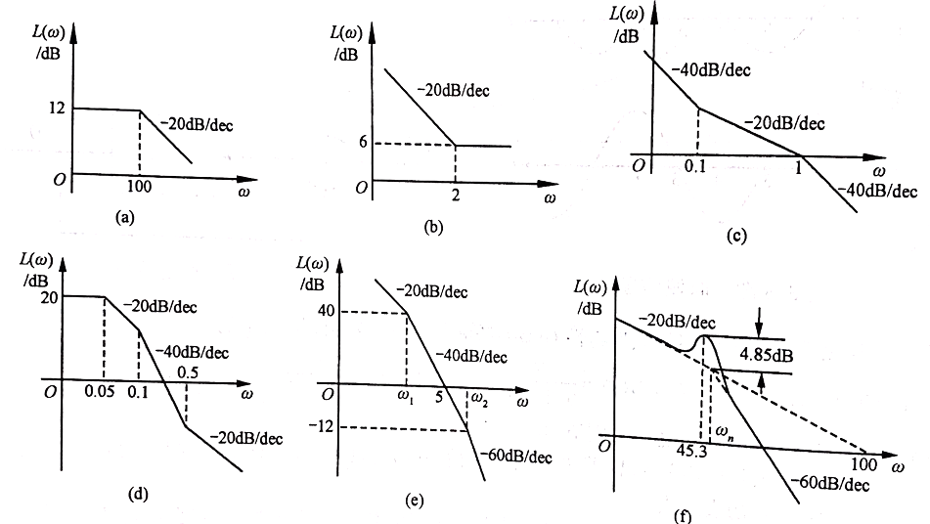
补充：求（c）（d）两图所示最小相位系统的传递函数。

Slide 68
奈奎斯特稳定性判据
闭环系统稳定的充要条件为：ω从0到∞变化时，系统开环Nyquist曲线逆时针包围 (-1，j0) 点圈数N 等于 q/2，其中q为位于右半s 平面的开环特征根个数。此即为Nyquist稳定判据。

Slide 69
开环含有积分环节时Nyquist判据的处理
Im
0⁺
ε
0
Re
0–
对于包含积分环节的开环系统，对虚轴作上述处理后，绘制Nyquist图时需考虑ω由 0→0⁺ 变化时的轨迹。

Slide 70
即按常规方法作出ω由 0⁺→ ∞变化时的Nyquist曲线后，从G(j0)开始，以∞的半径顺时针补画v90 °的圆弧(辅助线)得到完整的Nyquist曲线。
显然，对于最小相位系统，由于：
其辅助线的起始点始终在无穷远的正实轴上。

Slide 71
对于最小相位系统：
ω =0⁺
Im
Im
Im
ω =0⁺
ω =0
ω =0
ω =0
0
ω =∞
0
ω =∞
0
ω =∞
Re
Re
Re
ω =0⁺
v=1
v=2
v=3
作出辅助线后，即可应用Nyquist判据判别系统的稳定性。

Slide 72
稳定性裕量
相位裕量、相角裕度
设系统的增益交界频率为
1
-1
定义相位裕量为：
不稳定系统
临界稳
定系统
相角裕度的含义是，对于闭环稳定系统，如果开环相频特性再滞后γ度，则系统将变为临界稳定。
γ>0，闭环系统稳定，否则不稳定。

Slide 73
增益交界频率
先找到和0dB线相交处的幅值穿越频率 ；相位裕量为该频率处的相位与 -180° 相位之差。
γ

Slide 74
增益裕量、幅值裕量
不稳定系统
1
-1
设系统的相位交界频率为
在该频率处，
临界稳
定系统
定义幅值裕量为
幅值裕量的含义是：
对于闭环稳定系统，如果系统开环幅频特性再增大Kg倍，则系统将变为临界稳定状态。
幅值裕量若用分贝表示：
系统稳定，否则不稳定。
系统稳定。
最佳值：

Slide 75
相位穿越频率
先找到相位交界频率，幅值裕量为0DB值与该频率处的幅频特性值之差（单位是分贝） 。

Slide 76
闭环频率特性及其特征参数
闭环频率特性的特征参数
M(ω)
M_{r}
Δ
M(0)
0.707M(0)
0.5M(0)
0
ω
闭环系统幅频特性

